Slide 1
SMCE SangMyeong Coding Education
Week 8 < Pointer >
2023.1.11.

Slide 2

SangMyeong Coding Education
What is the pointer?
Pointer
Null Pointer
Pointer is pointing mouse
Pointer is pointing nothing
Pointer
week 8

Slide 3
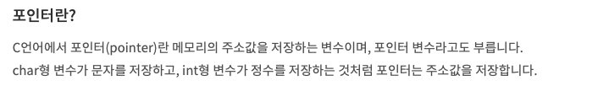
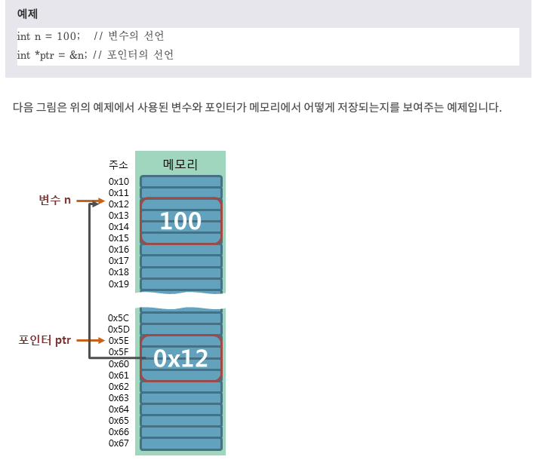
SangMyeong Coding Education
What is the pointer?
변수 n
포인터 ptr
Pointer
week 8

Slide 4
SangMyeong Coding Education
What is the pointer?
자료형
주소
자료형
주소
값
가리키는 변수의 주소
Pointer
week 8

Slide 5
SangMyeong Coding Education
What is the pointer?
INT
0x00000001
INT *
0x00010001
10
0x00000001
가리키는 값의 주소
Pointer
week 8

Slide 6
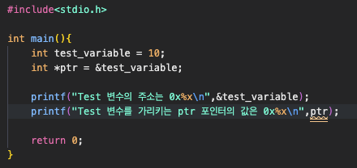
SangMyeong Coding Education
What is the pointer?
INT
0x00000001
INT *
0x00010001
10
0x00000001
가리키는 값의 주소
Test_variable
ptr
Pointer
week 8

Slide 7
SangMyeong Coding Education
What is the pointer?
INT
0x00000001
INT *
0x00010001
10
0x00000001
가리키는 값의 주소
Test_variable
ptr
Pointer
week 8

Slide 8
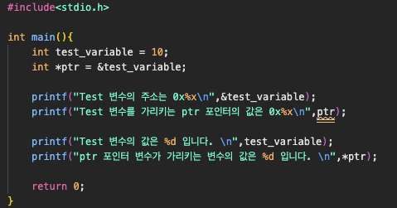

SangMyeong Coding Education
What is the pointer?
INT
0x00000001
INT *
0x00010001
10
0x00000001
가리키는 값의 주소
Test_variable
ptr
Pointer
week 8

Slide 9
SangMyeong Coding Education
What is the pointer?
‘ * ‘ 은 가리키는 변수의 값을 ‘참조’ 하는 의미입니다.
‘ * ’ 은 포인터를 선언 할 때 사용하고, 값을 참조할때 사용합니다.
INT
0x00000001
INT *
0x00010001
10
0x00000001
가리키는 값의 주소
Test_variable
ptr
Pointer
week 8

Slide 10
SangMyeong Coding Education
What is the pointer?
int / 4byte
char / 1byte
float /4byte
0x00000001
 |  |  | D (char)
 |  |  |  | 013 12 (int) | 0000 0000 0000 0000 0000 0000 0000 1100
 |  |  | 578
 |  |  | 180 | 045 (int *) | Test_number 의 주소 0x00000008
0x00000010
int test_number = 12;
int *ptr = &test_number
자료형
주소
자료형
주소
값
가리키는 변수의 주소
Pointer
week 8

Slide 11
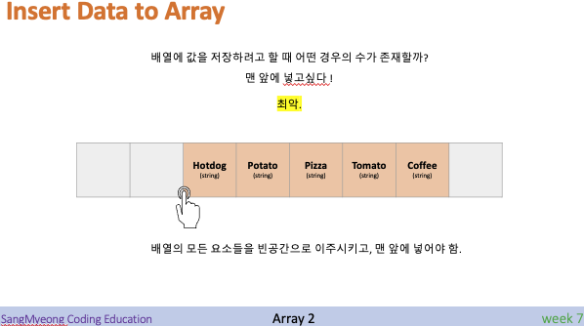
SangMyeong Coding Education
포인터를 왜 사용해 ?
Pointer
week 8

Slide 12
SangMyeong Coding Education
포인터를 왜 사용해 ?
배열의 문제점
크기를 정해 놓고 사용해야 함.
Pointer
week 8

Slide 13
SangMyeong Coding Education
포인터를 왜 사용해 ?
크기를 정해 놓지 않고 배열처럼 사용 할 수 있음.
Linked List
INT *
0x00010001
INT *
0x00010020
INT *
0x00010050
0x00010020
가리키는 값의 주소
0x00010050
가리키는 값의 주소
가리키는 값의 주소
크기를 미리 정해놓을 필요가 없으니, 남는 공간이 존재하지 않게 됨. 메모리 관리에 유리함
Pointer
week 8

Slide 14
SangMyeong Coding Education
포인터를 왜 사용해 ?
크기를 정해 놓지 않고 배열처럼 사용 할 수 있음.
Linked List
INT *
0x00010001
INT *
0x00010020
INT *
0x00010050
0x00010020
가리키는 값의 주소
0x00010050
가리키는 값의 주소
가리키는 값의 주소
INT *
0x00010050
가리키는 값의 주소
추가하는 경우 이전 포인터에서 새로만든 포인터로 이어주기만 하면 되니, 미리 크기를 정해놓을 필요가 없음.
Pointer
week 8

Slide 15
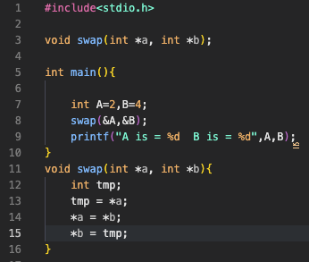

SangMyeong Coding Education
포인터를 왜 사용해 ?
메모리에 직접 접근해야 하는 경우가 발생함.
만약 포인터를 사용하지 않았다면.
Call by Value 로 호출하게 되어 값이 바뀌지 않게 된다.
함수의 인자를 포인터로 설정함으로써
함수의 인자가 A 와 B를 가리키게 선언하는 것.
해당 포인터가 가리키는
변수의 값에 직접 접근 할 수 있음.
Pointer
week 8

Slide 16
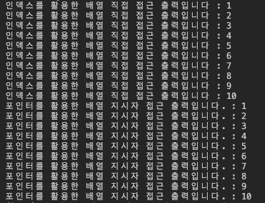
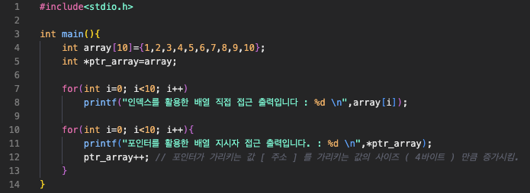
SangMyeong Coding Education
포인터 사용
배열의 반복자(Iterator)로 사용 가능
포인터가 특정 주소를 가리키게 하여 출력 할 수 있음.
배열은 연속 된 주소 값을 할당해주니까!
Pointer
week 8

Slide 17
SangMyeong Coding Education
포인터 사용
int / 4byte
char / 1byte
float /4byte
0x00000001
 |  |  | D (char)
 |  |  |  | 013 12 (int) | 0000 0000 0000 0000 0000 0000 0000 1100
 |  | 578
 |  |  | 180 | 045 (int *) | Test_number 의 주소 0x00000008
0x00000010
int test_number = 12;
int test_number2 = 578;
int *ptr = &test_number
자료형
주소
자료형
주소
값
가리키는 변수의 주소
Pointer
week 8

Slide 18
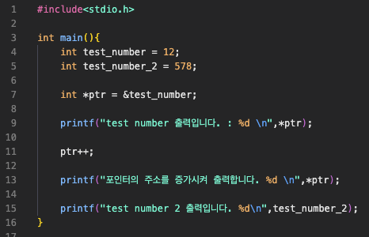

SangMyeong Coding Education
포인터 사용
 |  |  | D (char)
 |  |  |  | 013 12 (int) | 0000 0000 0000 0000 0000 0000 0000 1100
 |  | 578
 |  |  | 180 | 045 (int *) | Test_number 의 주소 0x00000008
Pointer
week 8

Slide 19
SangMyeong Coding Education
포인터 사용
 |  |  | D (char)
 |  |  |  | 013 12 (int) | 0000 0000 0000 0000 0000 0000 0000 1100
 |  | 578
 |  |  | 180 | 045 (int *) | Test_number 의 주소 0x00000008
Pointer
week 8

Slide 20
SangMyeong Coding Education
포인터 사용
배열의 반복자(Iterator)로 사용 가능
 |  |  | D (char)
 |  |  |  | 1
2 |  |  |  | 3
4 |  | 578 |  | 5
6 |  |  |  | 7
8 |  | 578 |  | 9 |  | 578
10
 |  |  |  | 포인터
Pointer
week 8

Slide 21

SangMyeong Coding Education
Do you know cheat engine ?
Pointer
week 8

Slide 22
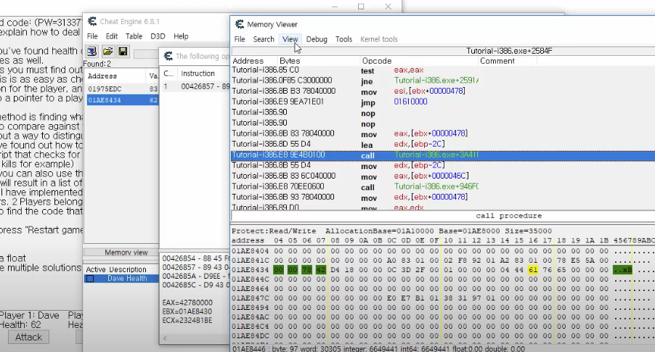
SangMyeong Coding Education
Do you know cheat engine ?
Pointer
week 8

Slide 23

SangMyeong Coding Education
Do you know cheat engine ?
 |  |  | D (char)
 |  |  |  | 013 12 (int) | 0000 0000 0000 0000 0000 0000 0000 1100
 |  | 578
 |  |  | 180 | 045 (int *) | Test_number 의 주소 0x00000008
돼지 { 위치 : x = 10 y =30 , 체력 : 100, 이동속도 :10 }
Pointer
week 8

Slide 24
SangMyeong Coding Education
Do you know cheat engine ?
 |  |  | D (char)
 |  |  |  | 013 12 (int) | 0000 0000 0000 0000 0000 0000 0000 1100
 |  | 578
 |  |  | 180 | 045 (int *) | Test_number 의 주소 0x00000008
돼지 { 위치 : x = 0 y =0 , 체력 : 100, 이동속도 :10 }
Pointer
week 8

